Slide 1
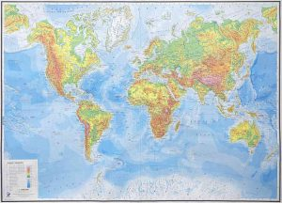
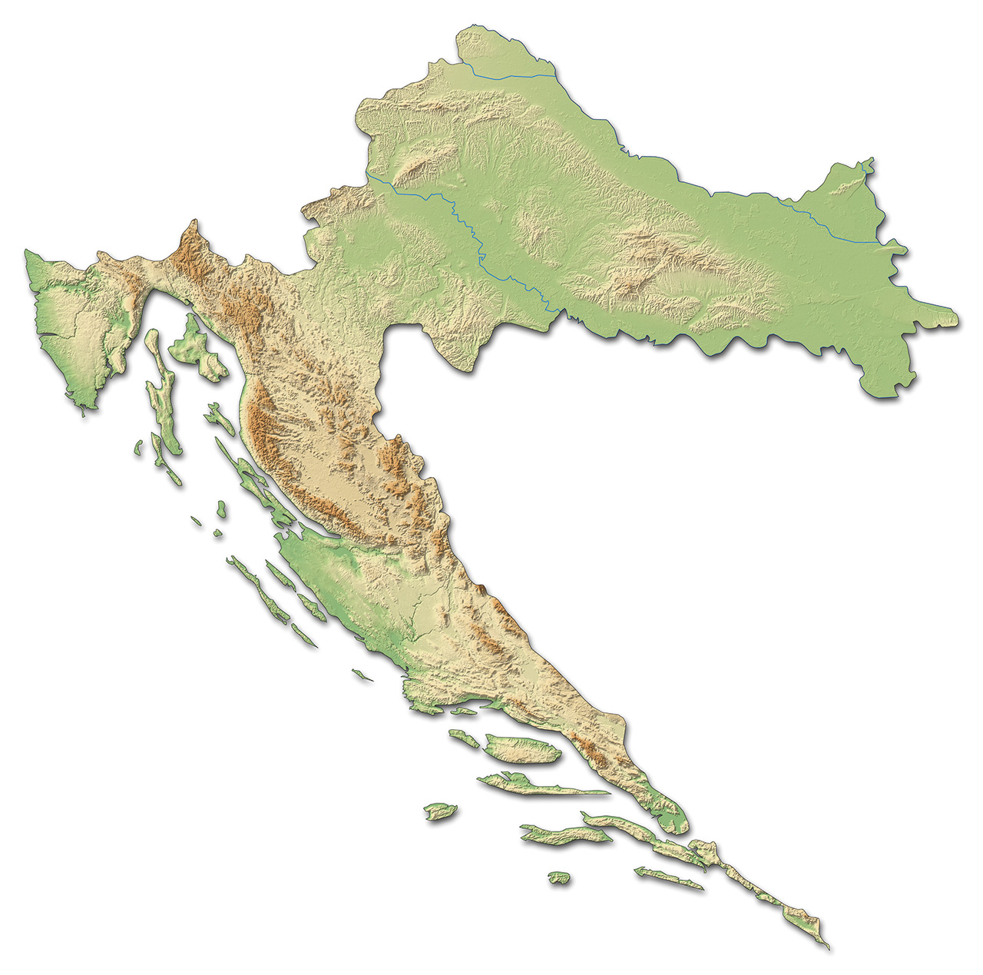
GEOGRAFSKE KARTE - VJEŽBA

Slide 2
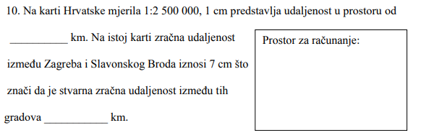
25 (makni 5 nula iz broja koji pokazuje koliko je puta umanjena površina ☺ )
175 ( 25x7)
Računaj u bilježnici ili na listu papira ☺

Slide 3

b) i e) političke i gospodarske

Slide 4
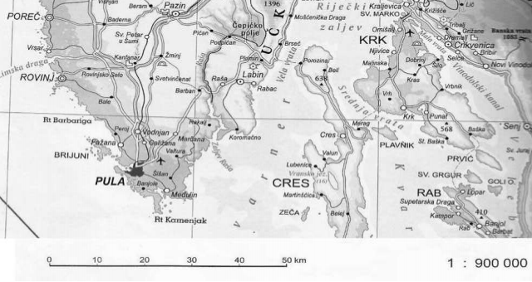
U kojem je mjerilu izrađena karta?
1: 900 000
U tom mjerilu 1cm na karti predstavlja koliko centimetara u prirodi? Preračunaj u kilometre.
900 000 cm; 9km
Pronađi na karti gradove Poreč i Pulu. Na karti su udaljeni 4 cm. Kolika je njihova udaljenost u prirodi?
36 km ( 4 x9=36)

Slide 5
Navedi matematičke elemente geografske karte.
geografska mreža, mjerilo

Slide 6
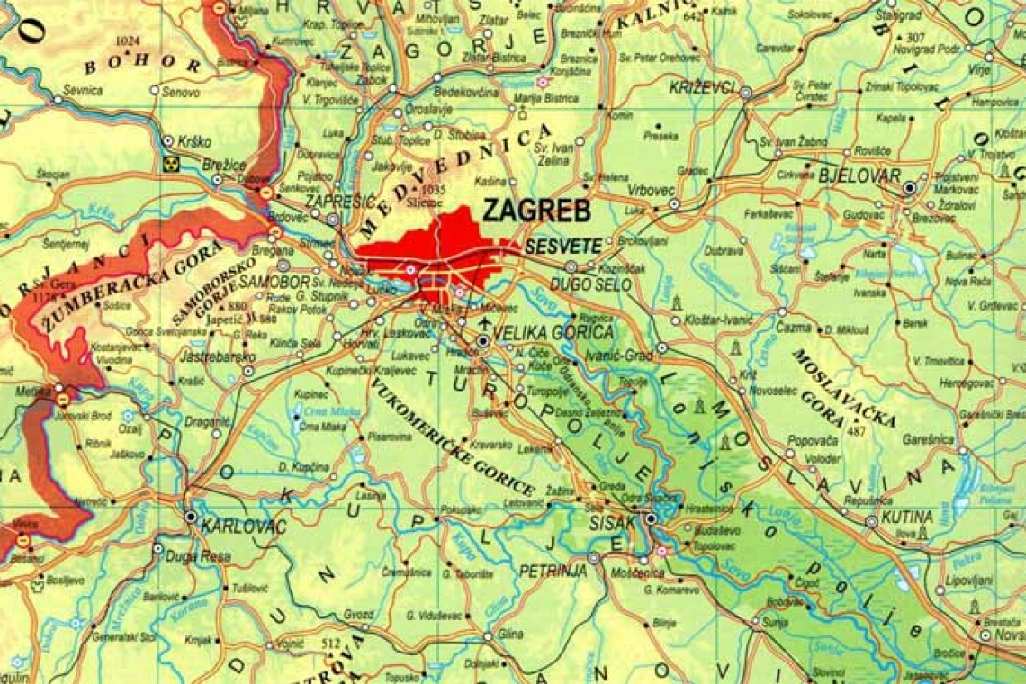
Navedi geografske elemente karte.
Prirodni geografski elementi: kopno, more, reljef, vode na kopnu,
Društveni geografski elementi: gradovi, prometnice, granice

Slide 7
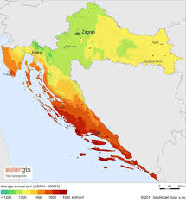
Kako je prikazan reljef na geografskim kartama?
Ljestvicom (nijansama) boja, zelena boja prikazuje nizine, smeđa planine.

Slide 8
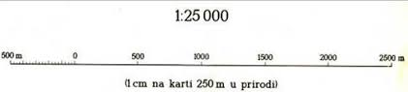
Kakvo može biti mjerilo?
Brojčano i grafičko (dužinsko, linijsko)

Slide 9
Kakvo može biti mjerilo s obzirom na koliko je umanjenje?
KRUPNO MJERILO i SITNO MJERILO

Slide 10
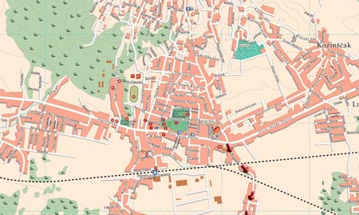
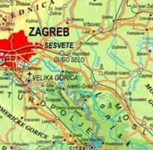
Koja karta je izrađena u krupnom mjerilu?
Usporedi izgled Dugog Sela na karti krupnog i sitnog mjerila. U čemu je razlika?
Na karti sitnog mjerila Dugo Selo je jako umanjeno i prikazano je kao točka. Na karti krupnog mjerila nije jako umanjeno (nije usitnjeno) pa se vide ulice i kuće, zgrade.

Slide 11
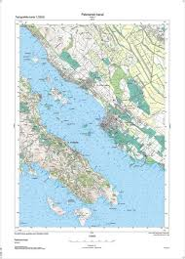
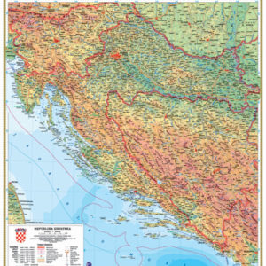
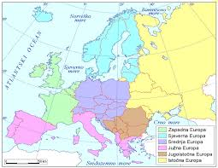
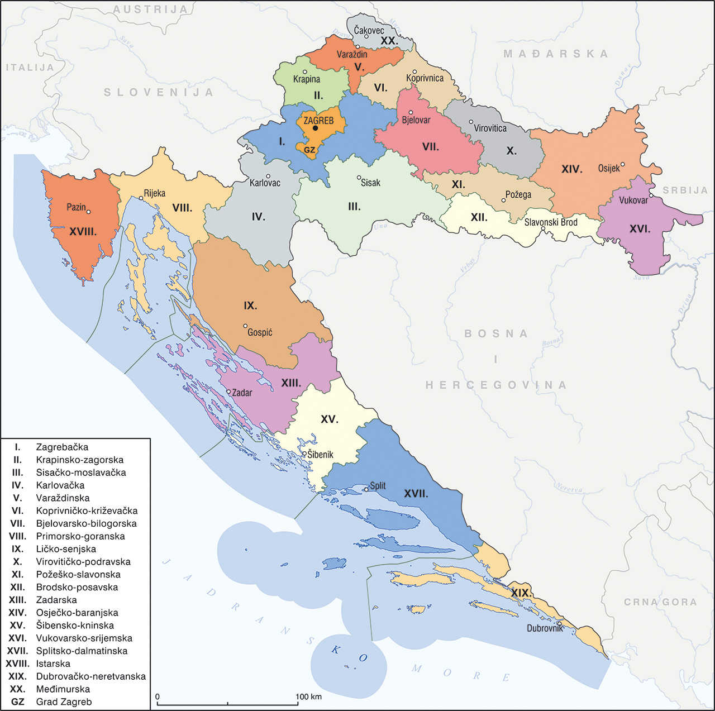
Kako se geografske karte dijele prema sadržaju?
Prema sadržaju koji prikazuju geografske karte se dijele na
topografske i tematske.

Slide 12
Koje mjerilo je krupnije?
1 : 100 000 ili 1 : 10 000
1: 10 000

Slide 13
Koje mjerilo je sitnije?
1 : 1 000 000 ili 1 : 100 000
1 : 1 000 000

Slide 14
Kako se dijele topografske karte prema mjerilu?
Dijele se na:
1. TOPOMETRIJSKE KARTE
2. DETALJNE TOPOGRAFSKE KARTE
3. PREGLEDNE TOPOGRAFSKE KARTE
Često se izdvaja i četvrta skupina: 4. PREGLEDNE GEOGRAFSKE KARTE koje su izrađene u vrlo sitnom mjerilu

Slide 15
Poveži vrstu topografske karte i jedno mjerilo u kojem je izrađena.
1. TOPOMETRIJSKE KARTE
2. DETALJNE TOPOGRAFSKE KARTE
3. PREGLEDNE TOPOGRAFSKE KARTE
4. PREGLEDNE GEOGRAFSKE KARTE
1: 50 000
1: 1000
1: 1 000 000
1: 200 000
1. TOPOMETRIJSKE KARTE
2. DETALJNE TOPOGRAFSKE KARTE
3. PREGLEDNE TOPOGRAFSKE KARTE
4. PREGLEDNE GEOGRAFSKE KARTE
1: 1000
1: 50 000
1: 200 000
1: 1 000 000

Slide 16
Poveži vrstu topografske karte i jedno mjerilo u kojem je izrađena.
1: 50 000
1: 5000
1: 5 000 000
1: 500 000
1. TOPOMETRIJSKE KARTE
2. DETALJNE TOPOGRAFSKE KARTE
3. PREGLEDNE TOPOGRAFSKE KARTE
4. PREGLEDNE GEOGRAFSKE KARTE
1. TOPOMETRIJSKE KARTE
2. DETALJNE TOPOGRAFSKE KARTE
3. PREGLEDNE TOPOGRAFSKE KARTE
4. PREGLEDNE GEOGRAFSKE KARTE
1: 5000
1: 50 000
1: 500 000
1: 5 000 000

Slide 17
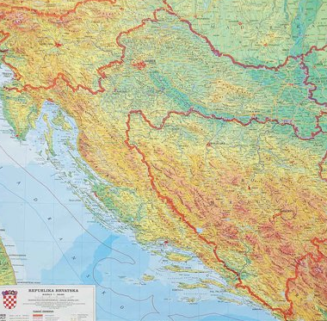
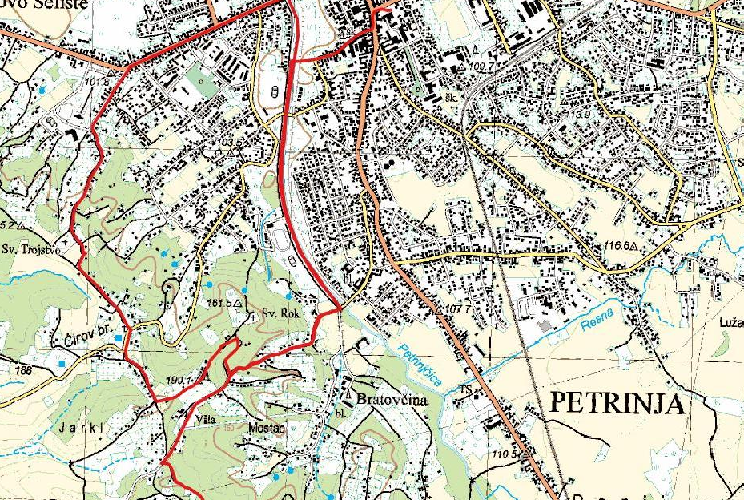
Koja vrsta topografske karte je prikazana na slikama?
TOPOMETRIJSKA
DETALJNA TOPOGRAFSKA
PREGLEDNA TOPOGRAFSKA

Slide 18
Kako se nazivaju stručnjaci koji izrađuju geografske karte?
Kartografi
Kako se naziva znanost o geografskim kartama?
Kartografija
Kako je prikazan sadržaj na geografskim kartama?
Kartografskim znakovima. Za topografske karte se koriste detaljniji znakovi - topografski znakovi.

Slide 19

Kojoj vrsti geografskih karata pripada ova karta?
Što je prikazano na ovoj karti?
Županije Republike Hrvatske.
Pripada tematskim kartama.
Kako se zovu županije koje su označene žutom bojom? (Odgovor pronađi uz pomoć atlasa)
Istarska, Zagrebačka, Brodsko - posavska

